Slide 1


Slide 2

CURSO DE FORMACIÓN
Gestión de proyectos inmobiliarios

Slide 3
Introducción a la Gerencia de Proyectos Inmobiliarios
Módulo 1

Slide 4
Temario
Módulo I: Introducción a la Gerencia de Proyectos Inmobiliarios
Etapas del desarrollo de un proyecto inmobiliario.
Mecanismos para la toma de decisiones.
Financiamiento, selección de equipos, tecnología, licencias, construcción, cierre comercial y gestión del activo inmobiliario.

Slide 5
Etapas del desarrollo de un proyecto inmobiliario.

Slide 6

Etapas del desarrollo de un proyecto inmobiliario.
Según el PMI (Project Management Institute):
“Un proyecto es un esfuerzo temporal que se lleva a cabo para crear un producto, servicio o resultado único.”
Tiene un principio y un final bien definido. Su culminación puede tener como resultado el alcance de los objetivos en el mejor de los casos.

Slide 7
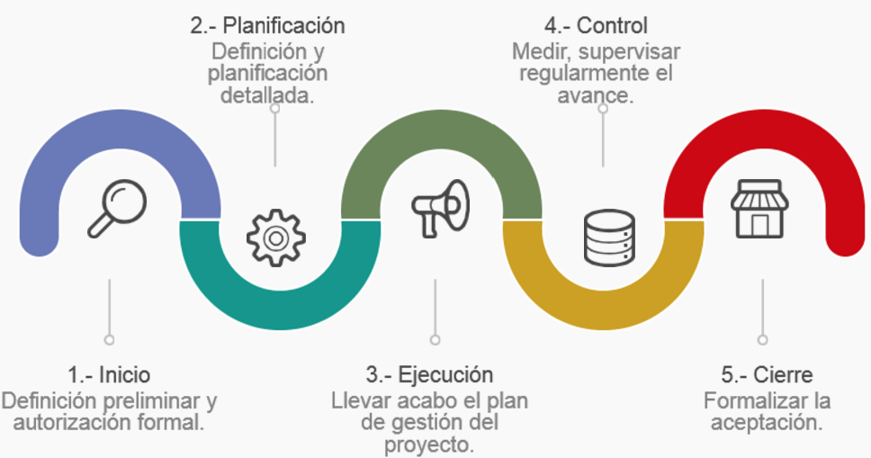
Etapas del desarrollo de un proyecto inmobiliario.

Slide 8
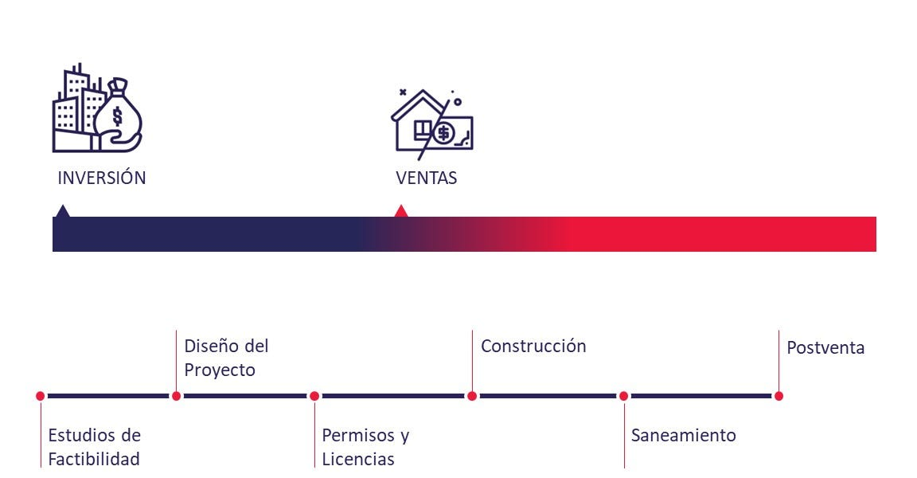
Etapas del desarrollo de un proyecto inmobiliario.

Slide 9
Etapas del desarrollo de un proyecto inmobiliario.
Un proyecto inmobiliario implica diversas etapas desde su concepción hasta su finalización.
Identificación de la oportunidad
Estudio de factibilidad
Adquisición del terreno
Diseño y planificación
Financiamiento
Construcción
Marketing y preventa
Comercialización y venta de las unidades
Cierre del proyecto
Postventa y servicio al cliente.
Cabe destacar que la complejidad y duración de cada etapa pueden variar según el tipo y tamaño del proyecto inmobiliario. Además, factores externos como cambios en el mercado o regulaciones pueden influir en el desarrollo del proyecto.

Slide 10
Mecanismos para la toma de decisiones.

Slide 11

Mecanismos para toma de decisiones
La toma de decisiones efectiva es fundamental para el éxito de cualquier proyecto, ya que afecta directamente a la calidad, el tiempo y los recursos involucrados. En este contexto, exploraremos diversos métodos que permiten a los gestores de proyectos tomar decisiones informadas y estratégicas.

Slide 12
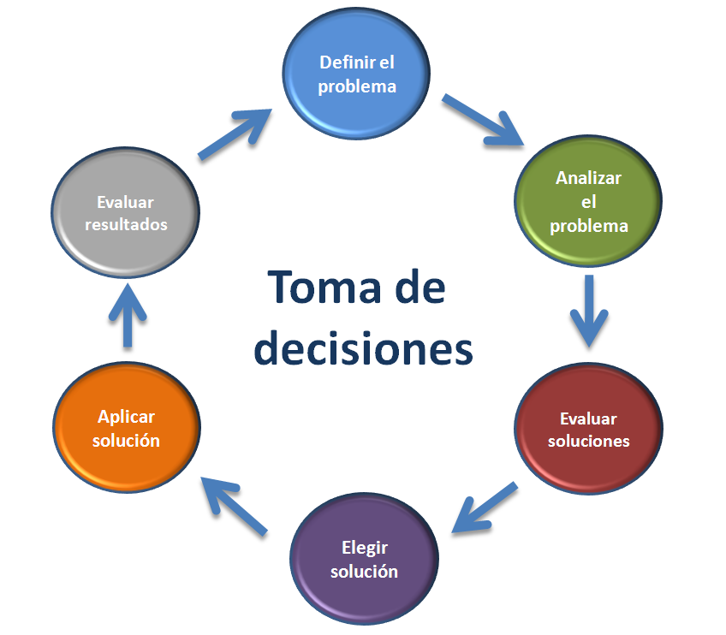
Mecanismos para toma de decisiones
Los 7 pasos del proceso de toma de decisiones
Identificar la decisión.
Reunir la información pertinente.
Identificar las alternativas.
Analiza la evidencia.
Elegir entre las alternativas.
Actuar.
Revisar tu decisión.

Slide 13
Mecanismos para toma de decisiones
Importancia de la Toma de decisiones en Gestión de Proyectos
La toma de decisiones en la gestión de proyectos es un proceso crítico que impacta en la consecución de objetivos, la asignación de recursos y la adaptación a cambios. Destacaremos la relevancia de decisiones bien fundamentadas para el éxito del proyecto y la satisfacción del cliente.
“Una decisión, para cumplir con la característica de ser efectiva, debe ser el resultado de un proceso sistemático, con elementos definidos que se manejan en una secuencia de pasos precisos.”
Peter Drucker

Slide 14

Mecanismos para toma de decisiones
Métodos Tradicionales de Toma de Decisiones
Repasaremos algunos métodos clásicos como la toma de decisiones autocrática, consultiva y democrática. Analizaremos las ventajas y desventajas de cada enfoque, así como las situaciones en las que son más efectivos.

Slide 15
Mecanismos para toma de decisiones
Métodos Tradicionales de Toma de Decisiones
Presentaremos métodos clásicos como la toma de decisiones autocrática, consultiva y democrática. Analizaremos las ventajas y desventajas de cada enfoque, así como las situaciones en las que son más efectivos.
Método Autocrático
En un entorno autocrático, la toma de decisiones recae en una única persona o en un pequeño grupo de individuos. El líder central tiene autoridad total y toma decisiones sin consultar ni buscar la opinión de los demás miembros del grupo. Este enfoque puede ser eficiente en situaciones de crisis o cuando se requiere una toma de decisiones rápida y unificada. Sin embargo, puede conducir a la falta de participación y motivación entre los miembros del grupo, ya que sus opiniones no se tienen en cuenta.

Slide 16
Mecanismos para toma de decisiones
Métodos Tradicionales de Toma de Decisiones
Presentaremos métodos clásicos como la toma de decisiones autocrática, consultiva y democrática. Analizaremos las ventajas y desventajas de cada enfoque, así como las situaciones en las que son más efectivos.
Método Consultivo
En un enfoque consultivo, el líder aún tiene la autoridad final para tomar decisiones, pero busca activamente la contribución de los miembros del grupo antes de hacerlo. El líder recopila información, opiniones y sugerencias de los demás, lo que puede resultar en decisiones más informadas y aceptadas por el grupo. Este enfoque fomenta la participación y el compromiso de los miembros, ya que se sienten valorados y escuchados. Sin embargo, el proceso puede ser más lento que la toma de decisiones autocrática.

Slide 17
Mecanismos para toma de decisiones
Métodos Tradicionales de Toma de Decisiones
Presentaremos métodos clásicos como la toma de decisiones autocrática, consultiva y democrática. Analizaremos las ventajas y desventajas de cada enfoque, así como las situaciones en las que son más efectivos.
Método Democrático
En un entorno democrático, la toma de decisiones se realiza de manera colectiva, donde todos los miembros del grupo tienen voz y voto. Las decisiones se toman mediante el consenso o la mayoría, y cada miembro tiene igualdad de participación en el proceso. Este enfoque fomenta la inclusión y la diversidad de perspectivas, lo que puede llevar a soluciones más creativas y aceptadas por el grupo en su conjunto. Sin embargo, el proceso puede ser más prolongado y, en algunos casos, puede ser difícil llegar a un consenso.
Notes:
Cada enfoque tiene sus ventajas y desventajas, y la elección entre ellos depende del contexto, la naturaleza de la decisión y la dinámica del grupo u organización. En la práctica, algunos líderes adoptan un enfoque mixto, seleccionando el método de toma de decisiones que mejor se adapte a la situación específica. La habilidad de un líder para elegir y aplicar el enfoque adecuado puede tener un impacto significativo en el éxito y la eficacia de un grupo u organización.

Slide 18

Mecanismos para toma de decisiones
Toma de Decisiones Basada en Datos y Análisis
La era digital ha facilitado la recopilación y el análisis de datos. La toma de decisiones basada en datos puede proporcionar información valiosa para la gestión de proyectos. Discutiremos la importancia de la analítica predictiva y cómo puede mejorar la precisión en la toma de decisiones.

Slide 19

Mecanismos para toma de decisiones
La analítica predictiva es una herramienta poderosa que utiliza datos, algoritmos y modelos estadísticos para prever lo que podría suceder en el futuro.
En la toma de decisiones, la analítica predictiva mejora la precisión al analizar patrones y tendencias en grandes cantidades de datos.

Slide 20
Recopilación de Datos
Se recopilan datos relevantes sobre la decisión. Ej.: ventas, comportamiento del cliente, plazos, costos.
Análisis de Datos Históricos
La analítica predictiva analiza datos históricos para identificar patrones y relaciones entre diferentes variables. Ej. Cómo las ventas han sido afectadas por factores como el precio, la temporada o la publicidad en el pasado.
Desarrollo de Modelos Predictivos
Con base en el análisis de datos, se crean modelos predictivos utilizando algoritmos y técnicas estadísticas. Estos modelos buscan entender las relaciones entre las variables y hacer predicciones sobre futuros resultados.
Validación del Modelo
Predicciones y Toma de Decisiones
Mejora Continua
Los modelos predictivos se prueban y validan utilizando datos adicionales que el modelo no ha visto antes. Esto garantiza que el modelo sea preciso y generalizable a diferentes situaciones.
Una vez validado, el modelo se utiliza para hacer predicciones sobre eventos futuros. Por ejemplo, podría prever cuántos productos se venderán en el próximo mes. Estas predicciones se convierten en información valiosa para la toma de decisiones.
La analítica predictiva no es estática. Se mejora continuamente a medida que se recopilan más datos y se ajustan los modelos para reflejar mejor las condiciones cambiantes.
Notes:
En resumen, la analítica predictiva ayuda a tomar decisiones más informadas al utilizar datos para prever resultados futuros. Esto puede ser invaluable en áreas como negocios, salud, finanzas y muchos otros campos donde la anticipación de eventos futuros es clave para el éxito.

Slide 21
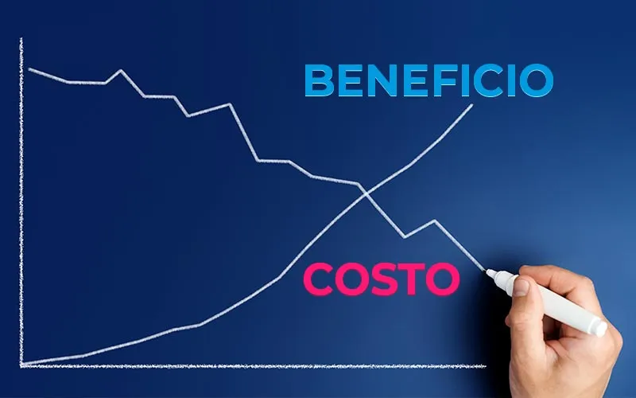
Mecanismos para toma de decisiones
Análisis Costo-Beneficio y Evaluación de Riesgos
Nos enfocaremos en métodos que ayudan a evaluar la viabilidad de decisiones mediante el análisis costo-beneficio y la evaluación de riesgos. Explicaremos cómo estas herramientas permiten a los gestores de proyectos tomar decisiones que maximizan los beneficios y minimizan los riesgos potenciales.

Slide 22
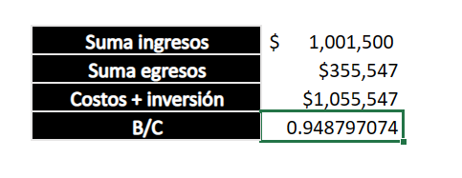
Mecanismos para toma de decisiones
Identificación de Costos y Beneficios:
Costos: Se enumeran todos los costos asociados con una decisión o proyecto, tanto directos como indirectos. Estos pueden incluir gastos iniciales, costos operativos, mantenimiento, etc.
Beneficios: Se identifican los beneficios esperados, ya sean financieros o no financieros. Estos podrían incluir ingresos, ahorros, mejoras en la eficiencia u otros resultados positivos.
Cuantificación Monetaria:
Se asignan valores monetarios a todos los costos y beneficios. Esto implica convertir los efectos cualitativos en términos cuantificables para compararlos de manera más objetiva.

Slide 23
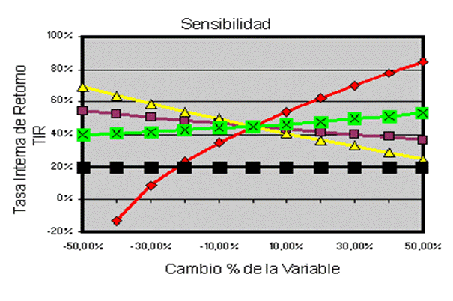
Mecanismos para toma de decisiones
Comparación de Costos y Beneficios:
Se realiza una comparación directa entre los costos y beneficios. La idea es determinar si los beneficios esperados superan los costos, proporcionando una relación costo-beneficio.
Toma de Decisiones:
La decisión se toma en función de la relación costo-beneficio. Si la relación es positiva, indicando que los beneficios superan los costos, la decisión puede considerarse viable.
Sensibilidad y Escenarios:
Se pueden realizar análisis de sensibilidad y explorar diferentes escenarios para evaluar la robustez de la decisión ante posibles cambios en las condiciones.

Slide 24
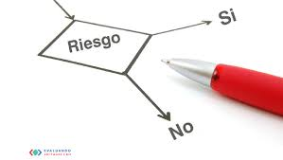
Mecanismos para toma de decisiones
Evaluación de Riesgos:
Identificación de Riesgos:
Se identifican y enumeran todos los posibles riesgos asociados con la decisión o proyecto. Esto incluye eventos que podrían afectar negativamente los resultados.
Análisis de Riesgos:
Se evalúa la probabilidad de que ocurran los riesgos identificados y el impacto que tendrían en el proyecto o decisión.
Mitigación de Riesgos:
Se desarrollan estrategias para mitigar o reducir la probabilidad e impacto de los riesgos identificados. Esto puede incluir la implementación de medidas preventivas o la preparación para posibles escenarios adversos.

Slide 25
Mecanismos para toma de decisiones
Asignación de Prioridades:
Los riesgos se clasifican según su importancia y se asignan prioridades. Aquellos con mayor probabilidad e impacto pueden recibir más atención en términos de estrategias de mitigación.
Toma de Decisiones:
La decisión se toma considerando tanto los beneficios y costos del ACB como la gestión de riesgos. Se busca un equilibrio entre maximizar los beneficios y minimizar la exposición a riesgos.
Monitoreo Continuo:
Después de la implementación, se monitorean continuamente los riesgos para ajustar las estrategias de mitigación según sea necesario.
Notes:
Estos métodos, utilizados en conjunto o de manera independiente, proporcionan un marco estructurado para la toma de decisiones, asegurando una consideración integral de los costos, beneficios y riesgos asociados con una opción particular.

Slide 26

Mecanismos para toma de decisiones
Innovación en la Toma de Decisiones
En la gestión de proyectos, la innovación es clave. Cómo incorporar métodos innovadores en la toma de decisiones, como el pensamiento lateral y la creatividad, para encontrar soluciones únicas y superar desafíos inesperados.

Slide 27
Mecanismos para toma de decisiones
1. Cultivar un entorno propicio para la creatividad:
Fomenta un ambiente donde se valore la creatividad y se anime a la gente a compartir ideas sin temor al juicio. La apertura y la diversidad de pensamiento son esenciales para la generación de soluciones innovadoras.
2. Definir el problema de manera creativa:
En lugar de abordar el problema de manera convencional, reformula la pregunta o el desafío de una manera novedosa. Esto puede abrir nuevas perspectivas y posibilidades.
3. Utilizar Técnicas de Pensamiento Lateral:
El pensamiento lateral implica abordar un problema desde ángulos no convencionales. Utiliza técnicas como el "brainstorming" para generar ideas libremente, o el "Six Thinking Hats" de Edward de Bono para explorar diferentes perspectivas.
4. Incorporar Diversidad de Perspectivas:
Invita a personas con diferentes antecedentes y habilidades a participar en el proceso de toma de decisiones. La diversidad puede llevar a una gama más amplia de ideas creativas.

Slide 28
Mecanismos para toma de decisiones
5. Estimular la creatividad individual:
Brinda tiempo y espacio para que cada persona reflexione y aporte creatividad de manera individual. Esto puede llevar a ideas innovadoras que luego pueden ser compartidas y desarrolladas en equipo.
6. Uso de herramientas y métodos creativos:
Explora herramientas y métodos específicos diseñados para fomentar la creatividad, como mapas mentales, juegos de cartas de innovación o técnicas de prototipado rápido.
7. Fomentar la experimentación:
La toma de decisiones innovadora a menudo implica cierto grado de riesgo. Fomenta la experimentación y la prueba de nuevas ideas en un entorno controlado para aprender y ajustar según sea necesario.
8. Promover la resolución de problemas iterativa:
La creatividad no siempre surge de inmediato. Anima a la iteración y al refinamiento continuo de ideas hasta llegar a soluciones viables.
9. Celebrar el fracaso como oportunidad de aprendizaje:
Cambia la percepción del fracaso. En lugar de castigarlo, anímales a verlo como una oportunidad de aprendizaje. Los errores a menudo conducen a descubrimientos y mejoras significativas.

Slide 29
Mecanismos para toma de decisiones
10. Reconocer y recompensar la creatividad:
Incentiva la creatividad reconociendo y recompensando las ideas innovadoras. Esto motiva a las personas a contribuir activamente al proceso creativo.
11. Evaluación crítica constructiva:
Asegúrate de que las ideas se evalúen de manera constructiva. Evita el rechazo inmediato y fomenta la construcción sobre las ideas existentes.
12. Implementación Gradual:
Introduce las soluciones creativas de manera gradual para minimizar la resistencia y permitir ajustes a medida que se implementan.
Al integrar el pensamiento lateral y la creatividad en la toma de decisiones, se puede potenciar la capacidad de encontrar soluciones únicas y abordar desafíos de manera innovadora. Este enfoque puede llevar a resultados más originales y efectivos en comparación con métodos tradicionales.

Slide 30
Financiamiento, selección de equipos, tecnología, licencias, construcción, cierre comercial y gestión del activo inmobiliario.

Slide 31

Financiamiento
Financiamiento Bancario
Fondos de Inversión inmobiliaria
Fondos privados
Crowdfunding
Contratos de Fideicomiso

Slide 32

Selección de equipos
El equipo de gestión de proyectos
El rol del Gerente de Proyectos
Equipo de Construcción
Equipos de Soporte

Slide 33

Tecnología
Incorporación de nuevas tecnologías
La IA en la gestión de proyectos
BIM / VCD
Internet de las cosas

Slide 34

Licencias
Factibilidad de Servicios
Anteproyecto
Proyecto
Licencia
Conformidad de Obra
Independización

Slide 35

Construcción
Inicio de obra
Culminación de cimentación
Culminación del casco
Inicio de Acabados
Tarrajeo de Fachada
Entrega

Slide 36

Cierre comercial y gestión del activo inmobiliario.
Fin de las ventas
Entrega
Postventa
Gestión del activo
Mantenimiento y Plusvalía

Slide 37


